Slide 1
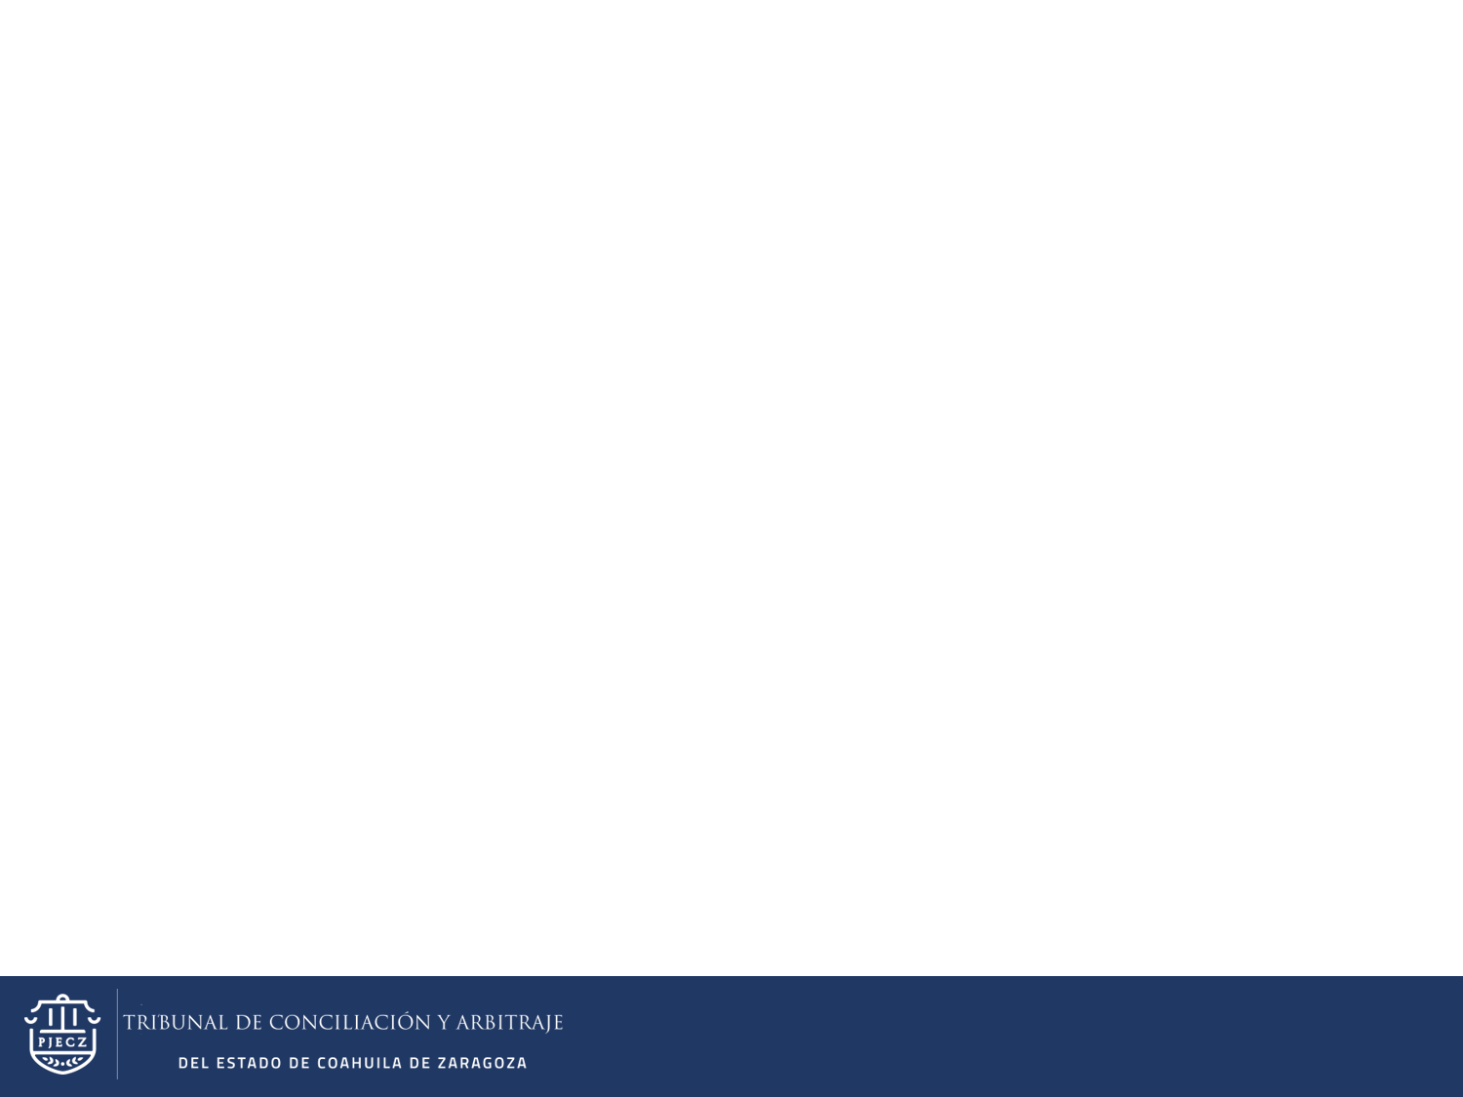
En el mes de mayo del 2017, no se generaron viáticos por el personal del
Tribunal de Conciliación y Arbitraje
Mayo 2017

